Slide 1

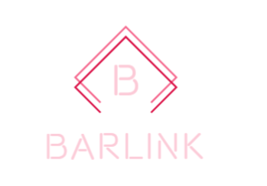
PROYECTO “BARLINK”
PRESENTACIÓN FINAL CAPSTONE

Slide 2
PROYECTO “Barlink”
Joaquín Salas
Estudiante
Back End Developer
Database Developer
INTEGRANTES DEL PROYECTO
Diego Pacheco
Estudiante
Database Developer
Project Owner
Camila Morales
Estudiante
Front End Developer
Back End developer

Slide 3
PROYECTO “BarLink”
DESCRIPCIÓN DEL PROYECTO
Problema o dolor
En muchos bares, los clientes enfrentan largas esperas para hacer pedidos o pagar, y dividir cuentas grupales resulta complicado, afectando la experiencia tanto de los clientes como de los establecimientos.
Propuesta de solución
La aplicación permite a los usuarios hacer pedidos desde un menú digital personalizado, escaneando un QR, sin necesidad de esperar al personal. Además, facilita el pago individual o la opción "jam" para dividir la cuenta grupal de forma sencilla

Slide 4
PROYECTO “BarLink”
Objetivo General
Desarrollar una aplicación móvil que mejore la experiencia en bares al permitir pedidos y pagos digitales de manera rápida y eficiente, optimizando la interacción entre clientes y establecimientos.
Objetivos Específicos
Digitalizar el proceso de pedidos mediante un sistema de escaneo de códigos QR que permita a los usuarios acceder a un menú interactivo directamente desde sus dispositivos móviles.
Automatizar la gestión de comandas diferenciando los pedidos que van a la barra o cocina, optimizando tiempos de espera y minimizando errores en el servicio.
Facilitar el pago individual y grupal mediante la app, integrando un sistema que permita a los usuarios pagar de forma independiente o dividir la cuenta entre varios de manera sencilla.
Mejorar la experiencia del cliente al reducir la dependencia del personal para realizar pedidos o gestionar pagos, haciendo el proceso más ágil y fluido.
Implementar notificaciones automáticas para que barra y cocina reciban los pedidos en tiempo real, optimizando el flujo de trabajo del establecimiento.

Slide 5
PROYECTO “BarLink”
Alcances y limitaciones del proyecto
Alcances:
Digitalización del proceso de pedidos: La app permitirá a los clientes hacer pedidos desde su móvil al escanear un código QR en su mesa.
Gestión automática de comandas: La aplicación enviará los pedidos a la barra o cocina según el tipo de producto, mejorando la eficiencia en la atención.
Pagos individuales y grupales: Los usuarios podrán pagar de manera individual o utilizar la funcionalidad "jam" para dividir la cuenta en grupo, agilizando el proceso de pago.
Notificaciones en tiempo real: El personal del bar recibirá notificaciones push con los pedidos, optimizando la comunicación y reduciendo los tiempos de espera.
Funcionalidad en múltiples bares: La app incluirá un catálogo de bares registrados, ofreciendo a los usuarios acceso a diferentes opciones dentro de la misma plataforma.
Limitaciones:
Adopción por parte de los bares: El éxito de la implementación dependerá de la disposición de los bares a adoptar la tecnología y adaptar sus procesos operativos.
Curva de aprendizaje:Usuarios menos familiarizados con la tecnología podrían enfrentar dificultades al usar la app por primera vez.
Limitaciones técnicas y presupuestarias: El desarrollo y mantenimiento de la app requieren recursos técnicos y financieros, lo que puede afectar la velocidad de implementación y la mejora continua del sistema.

Slide 6
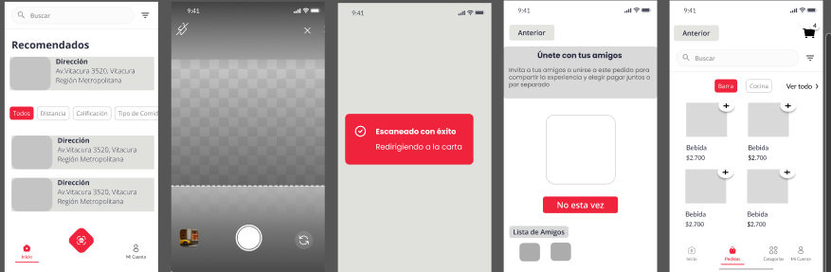
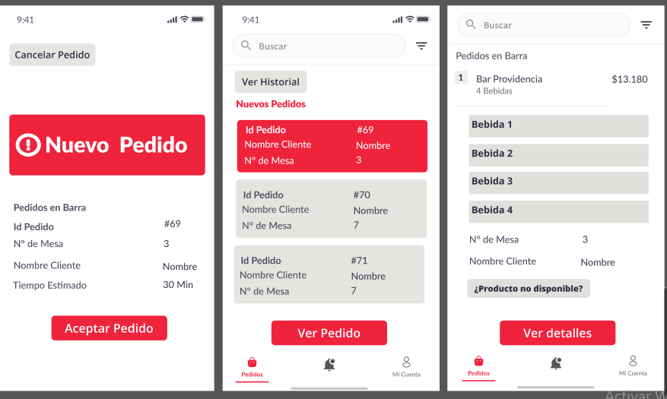
PROYECTO “BarLink”
Prototipo

Slide 7
PROYECTO “BarLink”
Competencias de carrera
Desarrollo de aplicaciones móviles:Diseñar, programar y mantener aplicaciones nativas o híbridas para Android e iOS.
Manejo de bases de datos: Gestionar bases de datos relacionales y no relacionales para registrar bares, menús y cuentas de usuario.
Integración de APIs y servicios web: Implementar y consumir APIs para integrar funcionalidades como pagos en línea, notificaciones.
Seguridad informática: Proteger los datos del usuario y las transacciones, cumpliendo con las normativas de seguridad digital.
Inteligencia Artificial: Aplicar conocimientos básicos de IA para optimizar el reconocimiento de productos en el menú y personalizar la experiencia del usuario.
Gestión de proyectos de software: Planificar, ejecutar y coordinar el desarrollo de software, asegurando cumplimiento de tiempos y calidad en la entrega del producto.

Slide 8
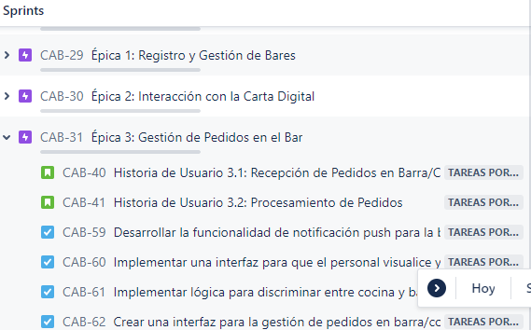
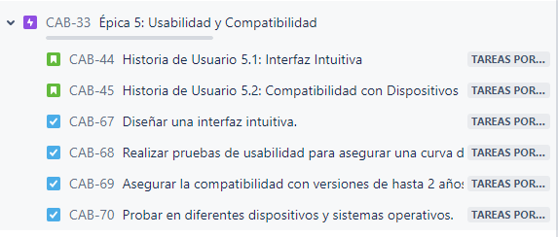
PROYECTO “BarLink”
Metodología de trabajo para el desarrollo del proyecto
Metodología de Trabajo
Metodología Ágil (Scrum):
Ciclos de trabajo en sprints de 2-4 semanas.
Uso de Jira para gestionar tareas y visualizar el progreso.
Planificación:
Backlog con funcionalidades clave (épicas).
Historias de usuario que describen tareas específicas.
Desarrollo Iterativo:
Reuniones diarias (Daily Stand-ups) para revisar avances y bloqueos.
Revisión del Sprint al final de cada ciclo para obtener retroalimentación.
Pruebas y Mejoras:
Entregas incrementales al final de cada sprint.
Retrospectivas para mejorar procesos en futuros sprints.
Flexibilidad:
Adaptación rápida a cambios de requerimientos.
Entregas continuas y funcionales listas para el usuario final.

Slide 9
PROYECTO “BarLink”
Cronograma para el desarrollo del proyecto
* Utilizar cronograma de inicio, indicando el cumplimiento al término del proyecto
Actividad | Fase 1 |  |  |  | Fase 2 |  |  |  |  |  |  |  |  |  |  |  | Fase 3
 | S 1 | S 2 | S 3 | S 4 | S 5 | S 6 | S 7 | S 8 | S 9 | S 10 | S 11 | S 12 | S 13 | S 14 | S 15 | S 16 |  | S 17 | S 18
1. Planificación y Requisitos | x | X | x | X
2. Diseño UI/UX |  |  | X | X
3. Desarrollo frontend y Backend |  |  |  |  | X | X | X | X | X | X | X
5. Integración y Pruebas |  |  |  |  |  |  |  |  |  |  |  | X | X | X | X
6. Pruebas Beta y Ajustes |  |  |  |  |  |  |  |  |  |  |  |  |  | X | X | X
7. Lanzamiento Final |  |  |  |  |  |  |  |  |  |  |  |  |  |  |  |  |  | X | X

Slide 10
PROYECTO “BarLink”
Tecnologías utilizadas
1. Frontend (Aplicación Móvil)
React Native: Framework de desarrollo móvil multiplataforma open source para iOS y Android.
ZXing : Librería para escanear códigos QR desde la aplicación móvil.
2. Autenticación y Autorización
AWS Cognito: Servicio de autenticación y autorización gestionado por AWS.
3. Backend (API y Lógica de Negocio)
AWS Lambda: Funciones serverless para manejar la lógica de negocio.
AWS API Gateway: Servicio de gestión de API que conecta la aplicación con el backend.
4. Base de Datos
PostgreSQL: Base de datos relacional open source.
MongoDB : Alternativas open source para bases de datos NoSQL.
5. Almacenamiento
Amazon S3: Servicio de almacenamiento de objetos de AWS para archivos multimedia y menús.
6. Inteligencia Artificial y Machine Learning
AWS SageMaker: Plataforma de machine learning gestionada por AWS.
7. Notificaciones y Mensajeria
Amazon SNS (Simple Notification Service): Servicio gestionado de notificaciones push.
8. Integración de Pagos
Amazon Pay: Pasarelas de pago para procesar transacciones en línea.
9. Monitoreo y Gestión
AWS CloudWatch: Herramienta de monitoreo y logging gestionada por AWS.
Prometheus: Sistema de monitoreo open source para recolectar métricas de infraestructura y servicios.
Grafana: Plataforma open source de visualización de métricas que se integra con Prometheus.
10. CD/CI (Desarrollo y Despliegue Continuo)
GitLab CI o GitHub Actions: Servicios de CI/CD que pueden automatizar el despliegue y testing.

Slide 11
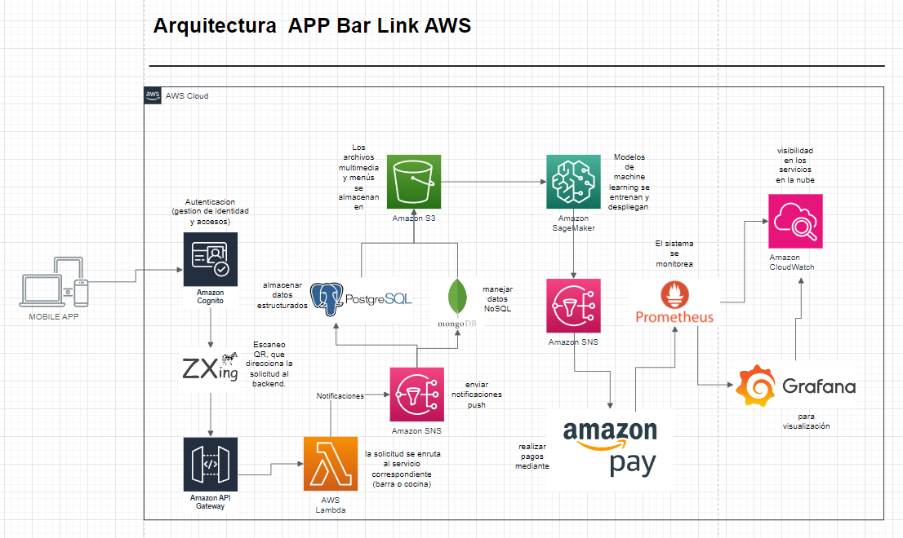
PROYECTO “BarLink”
Arquitectura del software

Slide 12
¡Muchas gracias!

Slide 13
PROYECTO “BarLink”
Modelo de datos

Slide 14
DEMOSTRACIÓN DEL RESULTADO DEL PROYECTO
*Exposición del sistema

Slide 15
Resultados obtenidos

Slide 16
Obstáculos presentados durante el desarrollo

Slide 17
PREGUNTAS DE LA COMISIÓN

